Slide 1
Lenguajes de marcas y sistemas de gestión de información
Dr. Antonio Barba

Slide 2
Display I
La propiedad display en CSS es una de las más importantes porque define cómo un elemento HTML se comporta en la página, es decir, cómo se muestra y cómo interactúa con otros elementos. Cambiar el valor de display altera la visualización de los elementos.
Valor block:
El elemento se muestra como un bloque.
Ocupa todo el ancho disponible.
Inicia en una nueva línea.
Ejemplos: <div>, <p>, <section>.
elemento { display: valor; }
div { display: block; }

Slide 3
Display II
Valor inline:
El elemento no inicia en una nueva línea.
Solo ocupa el espacio necesario según su contenido.
No respeta propiedades como width o height.
Ejemplo: <span>, <a>.
Valor inline-block:
Similar a inline, pero permite usar propiedades como width, height o márgenes.
span { display: inline; }
button { display: inline-block; }

Slide 4
Display III
Valor none:
Oculta el elemento completamente.
No ocupa espacio en el diseño.
Valor contents:
El contenedor desaparece visualmente y estructuralmente, pero los elementos secundarios permanecen visibles y mantienen su comportamiento.
.oculto { display: none; }
.wrapper { display: contents; }

Slide 5
Display flex
El valor flex de display:
Convierte el elemento en un contenedor flexible (Flexbox).
Los hijos se alinean según las reglas de Flexbox, es decir, el contenedor Flexbox controla cómo se distribuyen, alinean y posicionan los elementos secundarios (hijos) dentro de él. Esto se logra utilizando propiedades específicas del modelo Flexbox, como justify-content, align-items y otras.
Propiedad justify-content:
Controla cómo se distribuyen los elementos a lo largo del eje principal (horizontal por defecto, pero puede ser vertical si el contenedor tiene flex-direction: column).
Valores:
flex-start: Los elementos se alinean al inicio del eje principal.
flex-end: Los elementos se alinean al final del eje principal.
center: Los elementos se alinean en el centro del eje.
space-between: Espacio igual entre los elementos (sin espacio fuera).
space-around: Espacio igual alrededor de los elementos.
space-evenly: Espacio igual entre y fuera de los elementos.

Slide 6
Display flex II
Propiedad align-ítems
Controla cómo se alinean los elementos a lo largo del eje transversal (vertical por defecto, pero puede ser horizontal si el eje principal es vertical).
Valores:
stretch: Los elementos se estiran para llenar el eje transversal.
flex-start: Los elementos se alinean al inicio del eje transversal.
flex-end: Los elementos se alinean al final del eje transversal.
center: Los elementos se alinean en el centro del eje transversal.
baseline: Los elementos se alinean según la línea base del texto.
.contenedor { display: flex; justify-content: center; align-items: center; }

Slide 7
Display flex III
La propiedad align-self es similar a align-items, pero se aplica individualmente a un hijo, anulando el comportamiento global del contenedor.
Flexbox en acción:
Eje principal: Determinado por flex-direction (row o column).
Eje transversal: Perpendicular al eje principal.
Es decir:
Si el contenedor tiene flex-direction: row, el eje principal es horizontal, y el transversal es vertical.
Si el contenedor tiene flex-direction: column, el eje principal es vertical, y el transversal es horizontal.
.hijo { align-self: flex-end; }

Slide 8
Display grid I
Valor grid:
Convierte el elemento en un contenedor de cuadrícula (Grid Layout).
Permite organizar los hijos en filas y columnas.
Propiedades del contenedor:
grid-template-columns y grid-template-rows: Define el número y tamaño de las columnas y filas de la cuadrícula.
100px 200px 1fr: Tres columnas; las dos primeras tienen tamaño fijo, la última ocupa el espacio restante.
50px auto: Dos filas; la primera tiene 50px, la segunda ajusta su tamaño automáticamente.
.contenedor { display: grid; grid-template-columns: repeat(3, 1fr); }
.grid { display: grid; grid-template-columns: 100px 200px 1fr; grid-template-rows: 50px auto; }

Slide 9
Display grid II
gap: Define el espacio entre filas y columnas.
grid-template-áreas: Define áreas específicas de la cuadrícula con nombres personalizados.
Luego, cada elemento hijo puede ocupar un área.
.grid { display: grid; grid-template-columns: repeat(3, 1fr); /*Tres columnas, cada una ocupando una fracción igual del espacio */ gap: 20px; /* Espacio uniforme */ }
.grid { display: grid; grid-template-areas: "header header" "sidebar main" "footer footer"; }
.header { grid-area: header; }

Slide 10
Display grid III
align-items y justify-ítems: Alinean los elementos hijos dentro de sus celdas en los ejes transversal y principal, respectivamente.
Valores comunes:
start: Inicio de la celda.
end: Final de la celda.
center: Centro de la celda.
stretch (predeterminado): Ocupa todo el espacio disponible.
.grid { display: grid; align-items: center; justify-items: center; }

Slide 11
Display grid IV
align-content y justify-content: Controlan la alineación de toda la cuadrícula dentro del contenedor cuando el tamaño total es menor que el contenedor.
grid-column y grid-row: Especifican la posición y el rango que ocupa un elemento hijo en la cuadrícula.
.grid { display: grid; justify-content: space-around; /* Espacio horizontal entre la cuadrícula y los bordes */ align-content: center; /* Centrado vertical */ }
.hijo { grid-column: 1 / 3; /* Ocupa desde la columna 1 hasta antes de la 3 */ grid-row: 2 / 4; /* Ocupa desde la fila 2 hasta antes de la 4 */ }

Slide 12
Display grid V
grid-area: Combina las propiedades grid-row y grid-column en una sola.
justify-self y align-self: Ajustan la alineación de un elemento hijo dentro de su celda.
.hijo { grid-area: 2 / 1 / 4 / 3; /* Fila 2 a 4, Columna 1 a 3 */ }
.hijo { justify-self: center; /* Centra horizontalmente */ align-self: end; /* Alinea al final verticalmente */ }

Slide 13
Display table
table, inline-table: Convierte un elemento en un cuadro de tabla (similar a un <table> en HTML). Esto permite aplicar comportamientos de tablas sin necesidad de usar una estructura HTML de tabla.
Valores:
table hace que el elemento actúe como una tabla.
table-row hace que el elemento actúe como una fila de tabla.
table-cell hace que el elemento actúe como una celda de tabla.
table-row-group agrupa filas como <tbody>.
table-header-group actúa como <thead>.
table-footer-group actúa como <tfoot>.
table-columna representa una columna en la tabla.
table-column-group agrupa columnas como <colgroup>.
inline-table similar a table, pero se comporta como un elemento en línea en lugar de un bloque.
.tabla { display: table; }

Slide 14
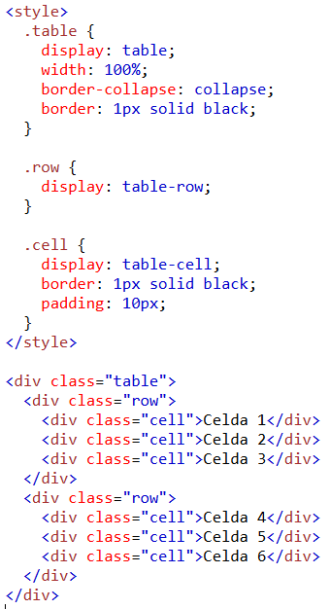

Ejemplo display: table
Resultado del código:

Slide 15
Ejercicio 1
Crea un archivo HTML y enlázalo con un archivo CSS. Diseña las siguientes secciones con los valores de display especificados:
Encabezado: Usa block.
Menú de navegación: Usa inline para los enlaces.
Sección de contenido principal: Usa grid para organizar elementos.
Barra lateral: Usa flex para organizar iconos.
Tabla de datos: Usa table para mostrar información tabular.
Pie de página: Usa inline-block para organizar enlaces sociales.

Slide 16
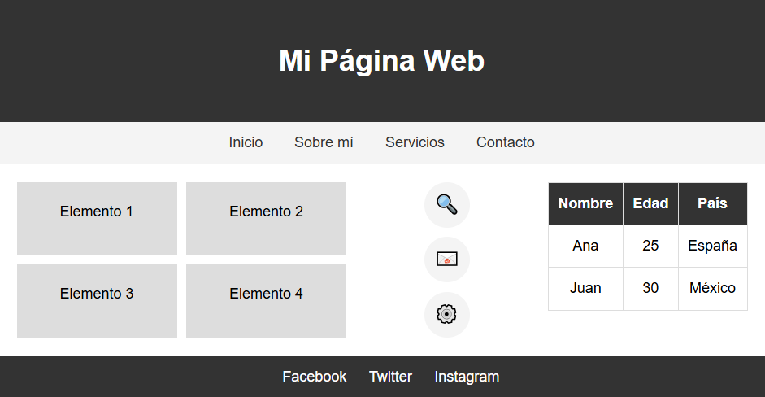
Ejercicio 2
Escribe el código para crear esta página web:

Slide 17
Ejercicio 3
Añade la propiedad display con todos sus valores al diseño de tu página web.

Slide 18
Lenguajes de marcas y sistemas de gestión de información
Dr. Antonio Barba

